Slide 1
工程概论 第5章 知识产权
授课教师：孙运雷

Slide 2
教学内容
标题 | 课程内容/重难点 | 支撑课程目标 | 课内学时 | 教学 方式 | 课外 学时 | 课外 环节
第5章 知识产权 | 本章重点难点：运用所学的知识产权相关法律法规知识，学会分析工程实践中涉及的知识产权问题。 | / | / | / | / | /
5.1 法律法规 | 充分了解知识产权相关法律法规及体系。 | M4 | 1 | 讲授、讨论 | 2 | 自学
5.2 开源软件许可协议 | 了解五种开源协议(GPL、LGPL、BSD、MIT、Apache)，学会如何选择合适的开源协议。 | M4 | 2 | 讲授、讨论 | 1 | 自学
5.3 合规管理 | 认识到合规管理的重要性，了解合规管理的方法。 案例分析作业：在第一章的复杂工程问题基础上深刻分析该工程可能产生的知识产权法律问题，理解应承担的法律责任。 | M4 | 1 | 讲授、讨论 | 2 | 案例分析作业

Slide 3
01
法律法规

Slide 4
以下行为是否合法？
对一些电影进行剪辑、配音并发布到网上
从网上下载音乐而没有付费
录制电视里的体育直播，打算过几天再看
将老师的课件或者直播录制文件发布到网上
拿老师的照片做成表情包并分享
……

Slide 5
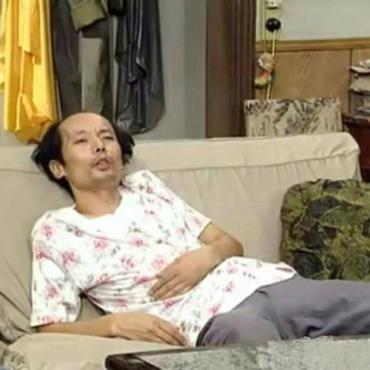


案例：“葛优躺”
2016年的网络热词，2023年3月16日，昆明航空针对7年前的“葛优躺”配图文章公开发布致歉声明。
南方周末：截至2023年3月22日，葛优起诉企业使用“葛优躺”照片侵犯其肖像权，共544起案件，胜诉率达99.6%（败诉原因是取证程序瑕疵），赔偿共计759.4392万元。
企业蹭热点：B站、海信集团、网易……等等
部分评论：
“‘躺着’就把钱挣了！”
“葛大爷真忙”
《中华人民共和国民法通则》第一百条规定：“公民享有肖像权，未经本人同意，不得以营利为目的使用公民的肖像。”

Slide 6
知识产权的概念
“基于创造成果和工商标记依法产生的权利的统称”，最主要的三种知识产权是著作权、专利权和商标权：
著作权：在我国，著作权即指版权。是指自然人、法人或者其他组织对文学、艺术和科学作品享有的财产权利和精神权利的总称。
包括：书籍、文章、戏剧、歌曲、艺术品、电影、软件、视频等；
广义上还包括邻接权——“与著作权有关的权利”，如表演者权、录音录像制作者权等。
专利权：是指国家根据发明人或设计人的申请，以向社会公开发明创造的内容，以及发明创造对社会具有符合法律规定的利益为前提，根据法定程序在一定期限内授予发明人或设计人的一种排他性权利。包括发明、实用新型和外观设计三种。
商标权：是民事主体享有的在特定的商品或服务上以区分来源为目的排他性使用特定标志的权利。

Slide 7
知识产权的类型
（一）作品；
（二）发明、实用新型、外观设计；
（三）商标；
（四）地理标志；
（五）商业秘密；
（六）集成电路布图设计；
（七）植物新品种；
（八）法律规定的其他客体。

Slide 8
知识产权的特点
专有性：除权利人同意或法律规定外，权利人以外的任何人不得享有或使用该项权利。
“强制许可”：《专利实施强制许可办法》，例如专利年限规定；
“合理使用”：《著作权法》，规定了合理使用的范围；
“征用”：《物权法》，公共利益的需要。
地域性：除非国家间签有国际公约或双边互惠协定外，经一国法律所保护的某项权利只在该国范围内发生法律效力。
时间性：法律对各项权利的保护，都规定有一定的有效期，各国法律对保护期限的长短可能一致，也可能不完全相同，只有参加国际协定或进行国际申请时才对某项权利有统一的保护期限。

Slide 9
知识产权许可的类型
独占许可、排他许可、普通许可
独占许可：在约定的时间、地域内，只能由被许可人一人按照约定的方式使用；
排他许可：被许可人、本人可以使用；
普通许可：被许可人、本人可以使用，还可以继续许可给其他人使用。
自愿许可、非自愿许可
自愿许可：根据知识产权人的意愿授权他人；
非自愿许可：不经过知识产权人许可。
法定许可：著作权法中一项重要制度，使用者可以不经著作权人许可即可使用著作权人的作品，但是应当向其支付报酬，并应当指明作品名称、作品出处和作者的姓名，例如教材；
强制许可：主要规定在专利法中，国务院专利行政部门依照法律的有关规定，不经过专利权人同意，直接允许其他单位或个人使用其发明创造，例如国外强制许可新冠疫苗专利。

Slide 10
侵犯知识产权的危害
权利人利益受损
作品的价值来自创意、想法、科研、技能、劳动以及创作者的其他非物质的努力和属性
抑制创造和发明
损害消费者权益
侵权产品的质量和安全性无法得到保障
破坏市场秩序
法律和公序良俗受损
随着数字化技术的发展，行为更普遍，范围更广泛，方式更简单，成本更低廉，危害更严重

Slide 11

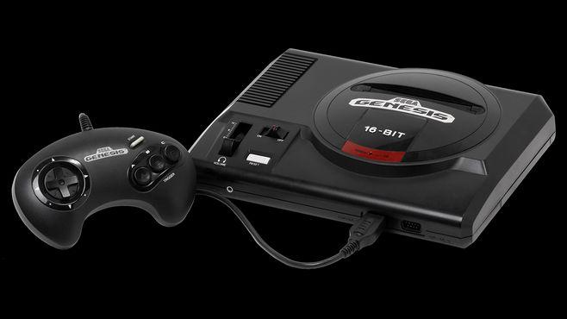
典型案例：逆向工程，Sega诉Accolade
背景
世嘉：日本电子游戏公司，1990年代家用游戏机巨头； Accolade是美国一家游戏制造商。
1989年，世嘉在美国推出了Sega Genesis16位家用游戏机
日版称为Mega Drive，简称MD，香港俗称世嘉五代
世嘉的许可协议大大增加开发成本，且不许移植到其他平台
Accolade通过“逆向工程”绕过授权
过程
1991年10月31日，世嘉向美国地方法院提起诉讼；
1992年4月3日，判决有利于世嘉，21日Accolade上诉；
联邦第九巡回上诉法院判决支持Accolade。
结果：和解
后续：EULA，最终用户许可协议

Slide 12
典型案例：GUI设计版权，苹果诉微软
背景
1985年微软的Windows1.0疑似“抄袭”1984年苹果的Macintosh GUI
“我想这更像是我们都有一个名叫施乐的富有邻居，我闯入他的房子想偷电视机时，却发现你已经偷了它。”
Windows 2.0里继续添加了重叠窗口和在Macintosh GUI中找到的其他功能
过程
1988年3月17日，苹果起诉微软侵犯其GUI所有权；
GUI真正的发明者是施乐公司（Xerox），只是选择用于科研，且超过了诉讼期。
结果
1998年，苹果同意将Internet Explorer设为默认浏览器，直接导致了Netscape的灭亡；
微软同意在未来五年内继续为MAC开发Microsoft Office和其他软件；
微软还购买了价值1.5亿美元的苹果股票，双方签订了专利交叉许可协议。
乔布斯1995年： “微软唯一的问题是他们没有品味，一点品味都没有”

Slide 13
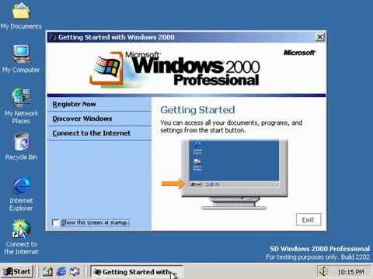
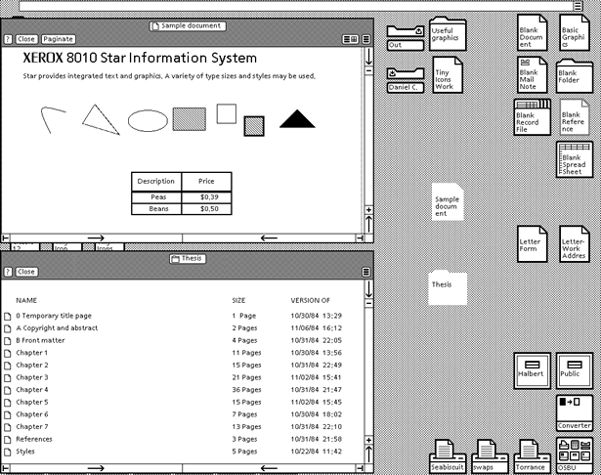
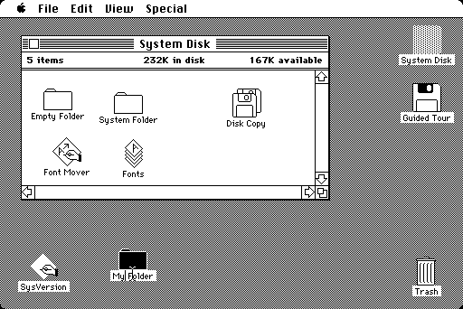
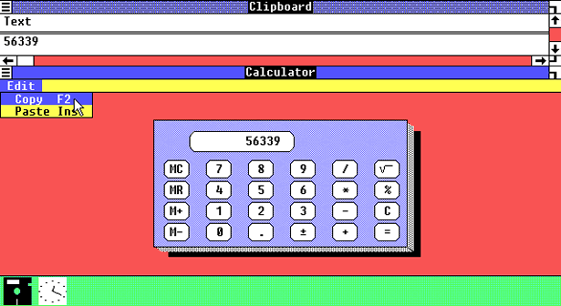
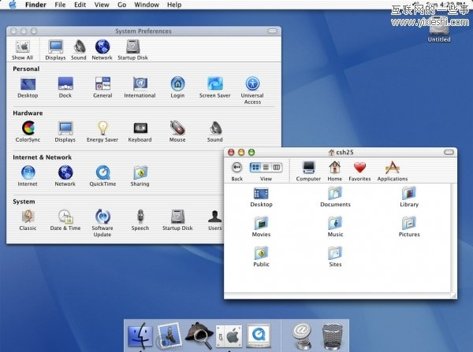
典型案例：GUI设计版权，苹果诉微软
Windows2000;
MAC OS X 10.1,2001
Xerox 8010 Star (1981);Mac OS System 1.0 (1984);Windows 1.0x (1985)

Slide 14
典型案例：搜索引擎、网络存储服务、数字图书馆
搜索引擎：显示摘录片段而对视频和书籍进行复制是否合法？
摘录的网站通常都是公开的，任何人可以读取；
摘录通常很短，并且可以帮助用户找到源网站，这对该网站是有利的；
搜索引擎运营商赚取了大量广告收入，同时损害了权利人的利益。
新闻机构：如果人们已经从摘要中获取了足够多的信息，那么他们可能就不会选择点击源网址去接着阅读。
网络存储服务
用户上传的内容是否侵权
运营商是否应该承担连带责任
数字图书馆
2004年，谷歌与图书馆和出版商合作，大量扫描图书，欲打造世界上最大的数字图书馆，使用户可以利用“谷歌图书搜索”功能在线浏览图书或获取图书相关信息
2005年，美国作家协会与3名图书的著作权人将谷歌诉至法院
2013年11月，地区法院作出判决，谷歌图书构成合理使用
2015年10月16日，美国第二巡回上诉法庭维持了谷歌图书不侵犯版权的判决。

Slide 15
知识产权法律法规
1、国际条约中知识产权法律主要包括：
（1）《与贸易有关的知识产权协议》
Agreement on Trade-Related Aspects of Intellectual Property Rights，TRIPs，我国2001年加入
（2）《保护工业产权巴黎公约》
Paris Convention for the Protection of Industrial Property，我国1985年加入
（3）《保护文学和艺术作品伯尔尼公约》
Berne Convention for the Protection of Literary and Artistic Works ，我国1992年加入
（4）《世界版权公约》
Universal Copyright Convention ，我国1992年加入
（5）《商标国际注册马德里协定》
Madrid Agreement Concerning the International Registration of Marks ，我国1989年加入
其他：
《保护表演者、音像制品制作者和广播组织罗马公约》、《工业品外观设计国际保存海牙协定》等
地区法律：欧盟《知识产权民事执法指令》等

Slide 16
知识产权法律法规
2、国内知识产权相关的法律法规包括：
（1）法律：主要包括《著作权法》、《专利法》、《商标法》
（2）行政法规
主要包括《著作权法实施条例》、《计算机软件保护条例》、《专利法实施细则》、《商标法实施条例》、《知识产权海关保护条例》、《植物新品种保护条例》、《集成电路布图设计保护条例》等。
（3）地方性法规、自治条例和单行条例
如《深圳经济特区企业技术秘密保护条例》等
（4）行政规章
如国家知识产权局《集成电路布图设计行政执法办法》等
（5）最高人民法院的司法解释

Slide 17
知识产权法律
著作权法是调整文学、艺术和科学技术领域因创作作品而产生的各种社会关系的法律规范的总和。
商标法是确认商标专用权，规定商标注册、使用、转让、保护和管理的法律规范的总称。
专利法是调整因发明而产生的一定社会关系，促进技术进步和经济发展的法律规范的总和。
专利法既是国内法，又是涉外法；既是确立专利权人的各项权利和义务的实体法，又是规定专利申请、审査、批准一系列程序制度的程序法；既是调整在专利申请、审査、批准和专利实施管理中纵向关系的法律，又是调整专利所有、专利转让和使用许可的横向关系的法律；既是调整专利人身关系的法律，又是调整专利财产关系的法律。

Slide 18
《计算机软件保护条例》
为了保护计算机软件著作权人的权益，调整计算机软件在开发、传播和使用中发生的利益关系，鼓励计算机软件的开发与应用，促进软件产业和国民经济信息化的发展，根据《中华人民共和国著作权法》，制定本条例。
本条例下列用语的含义：
（一）计算机程序，是指为了得到某种结果而可以由计算机等具有信息处理能力的装置执行的代码化指令序列，或者可以被自动转换成代码化指令序列的符号化指令序列或者符号化语句序列。同一计算机程序的源程序和目标程序为同一作品。
（二）文档，是指用来描述程序的内容、组成、设计、功能规格、开发情况、测试结果及使用方法的文字资料和图表等，如程序设计说明书、流程图、用户手册等。
（三）软件开发者，是指实际组织开发、直接进行开发，并对开发完成的软件承担责任的法人或者其他组织；或者依靠自己具有的条件独立完成软件开发，并对软件承担责任的自然人。
（四）软件著作权人，是指依照本条例的规定，对软件享有著作权的自然人、法人或者其他组织。

Slide 19

案例分析：计算机游戏软件著作权纠纷
原告是一家韩国软件开发公司，是某网络游戏的计算机软件著作权人，被告是该游戏在中国大陆地区的商业运营商，原告起诉被告侵害原告公司的游戏软件的著作权。
2006年7月31日，原告与被告签订许可协议，将该游戏在中国大陆地区的商业运营许可给被告，并协定如果毛收入超2亿人民币则协议可顺延1年。可当协议到期时，被告没有达到顺延条件，却不理会原告发出的终止许可通知，采取技术手段阻止原告对游戏的控制。
争议：
被告能否以私服外挂泛滥作为游戏软件顺延一年许可期限的理由；
被告的行为是否构成侵犯计算机软件著作权；
原告请求判令被告赔偿经济损失以及合理费用共计人民币800万余元的数额是否合理。
审判结论：
由于被告运营期间，原告、被告双方在打击私服、外挂上均已经予以重视，并采取了符合行业要求的打击措施。因此，被告的行为构成侵害原告的计算机软件著作权，应当承担停止侵害、赔偿损失的民事责任。
对于赔偿经济损失的金额多少，由于双方都无法提供有力的证据证明自己的说法，法院依据著作权法规定的法定赔偿规则，结合全案证据，并在走访有关行政部门了解网络游戏行业现状之后进行合理估算，最终作出判令被告立即停止侵权，赔偿原告包括合理费用在内的经济损失人民币300万元。

Slide 20
知识产权相关案例
教父之父-柳谷书
https://www.bilibili.com/video/BV1Yr4y1m7pm/?share_source=copy_web&vd_source=62159199243b7773d32dde0554ded6d5
专利法顶层设计
https://www.bilibili.com/video/BV1Kq4y1171R/?share_source=copy_web&vd_source=62159199243b7773d32dde0554ded6d5
知识产权与国家安全
https://www.bilibili.com/video/BV1jq4y1h7s7/?share_source=copy_web&vd_source=62159199243b7773d32dde0554ded6d5

Slide 21
02
开源软件许可协议

Slide 22
相关概念
1. Contributors 和 Recipients
Contributors（贡献者）：对某个开源软件或项目提供了代码的人或实体。
Recipients（获取者）：开源软件或项目的使用者。
2. Source Code 和 Object Code
Source Code：由各种语言写成的源代码 。
Object Code：源代码经过编译后，提供接口供他人使用的目标代码（如DLL、JAR等）。
3. Derivative Module 和 Separate Module
Derivative Module（衍生模块）：依托或包含开源代码而产生的代码，是对“源代码模块”的增强、改善和延续。
Separate Module（独立模块）：参考或借助“源代码”开发出来的独立的，不包含、不依赖于原“源代码模块”的功能模块。

Slide 23
开源软件许可协议
OSI（Open Source Initiative）为维护作者和贡献者的合法权利而开发
截至2023年2月存在有上百种，OSI批准的有60多种
主流的许可有：
GNU General Public License (GPL)
GNU Library or “Lesser” General Public License (LGPL)
BSD 2-Clause “Simplified” or “FreeBSD” license (BSD 2-Clause)
BSD 3-Clause “New” or “Revised” license (BSD 3-Clause)
Apache License 2.0 (Apache-2.0)
MIT license (MIT)
Mozilla Public License (MPL)
Common Development and Distribution License (CDDL)
Eclipse Public License (EPL)

Slide 24
GPL ( GNU General Public License )
GNU
Richard Stallman在20世纪70年代发起的项目，也代表组织、计划、操作系统
1985年Richard Stallman创建自由软件基金会（FSF），主要工作是执行GNU计划
FSF发布的主要开源协议包括GPL、LGPL、GFDL
GPL
代码开源免费使用；引用、修改、衍生代码开源免费使用；不允许修改后和衍生的代码做为闭源的商业软件发布和销售。
只要在一个软件中使用（类库引用、修改或衍生）GPL协议的产品，则该软件必须也采用GPL协议，既必须也是开源和免费。这就是所谓的“传染性”。
不适合商业软件或者对代码有保密要求的部门。
占开源项目的一半：GNU系列的编译器和调试器、Linux、eMule、Java、MySQL等
要点：允许商业化销售，但不允许封闭源代码。

Slide 25
LGPL ( Lesser General Public License )
与GPL的强制性开源不同的是，LGPL允许商业软件通过类库引用(link)的方式使用LGPL类库而不需要开源商业软件的代码。
但是如果修改LGPL协议的代码或者衍生，则所有修改的代码，涉及修改部分的额外代码和衍生的代码都必须采用LGPL协议。因此LGPL协议的开源代码很适合作为第三方类库被商业软件引用，但不适合希望以LGPL协议代码为基础，通过修改和衍生的方式做二次开发的商业软件采用。
要点：商业软件可以使用，但不能修改LGPL协议的代码。

Slide 26
BSD开源协议（ Berkerley Software Distribution ）
由加州大学伯克利分校发布，允许自由使用、复制和分发软件，包括以闭源的方式进行商业应用
BSD鼓励代码共享的同时，要求尊重代码作者的著作权。
使用BSD协议，需要遵守以下规则：
如果再发布的产品中包含源代码，则在源代码中必须带有原来代码中的BSD协议；
如果再发布的只是二进制类库/软件，则需要在类库/软件的文档和版权声明中包含原来代码中的BSD协议；
不可以用开源代码的“作者/机构的名字”或“原来产品的名字”做市场推广。
要点：商业软件可以使用，也可以修改使用BSD协议的代码。

Slide 27
Apache Licence 2.0
Apache Licence是著名的非盈利开源组织Apache采用的协议。该协议和BSD类似，同样鼓励代码共享和尊重原作者的著作权，同样允许代码修改，再发布（作为开源或商业软件）。需要满足的条件也和BSD类似：
如果你修改了代码，需要再被修改的文件中说明
在衍生的代码中需要带有原来代码中的协议、商标、专利声明和其他原作者规定需要包含的说明
如果再发布的产品中包含一个Notice文件，则在Notice文件中需要带有Apache Licence。可以在Notice中增加自己的许可，但不可以对Apache Licence更改。
要点：对商业应用友好。

Slide 28
MIT ( MIT license )
由麻省理工学院（Massachusetts Institute of Technology，MIT）发布，又称“X条款”（X License）或“X11条款”（X11 License）
MIT是和BSD一样宽范的许可协议，但是赋予被授权人更大的权利与更少的限制。作者只想保留版权，而无任何其他限制。也就是说，你必须在你的发行版里包含原许可协议的声明，无论你是以二进制发布的还是以源代码发布的。
要点：商业软件可以使用，也可以修改MIT协议的代码，甚至可以出售MIT协议的代码。

Slide 29
MPL ( Mozilla Public License )
MPL协议允许免费修改、再发布，但要求修改后的代码版权归软件的发起者。这种授权维护了商业软件的利益，它要求基于这种软件的修改无偿贡献版权给该软件。这样，围绕该软件的所有代码的版权都集中在发起者的手中。
MPL软件对引用（Link）没有要求（引用其他协议的源代码则不需要公开）。
要点：商业软件可以使用，也可以修改MPL协议的代码，但修改后的代码版权归软件的发起者。

Slide 30
如何选择开源协议
修改源码后是否可以闭源？
否
是
新增代码是否采用同样许可证？
源码修改是否都必须放版权说明？
否
是
否
是
是否需要对源码的修改提供说明？
衍生软件是否可用你的名字推广？
否
是
否
是
LGPL
MPL
GPL
BSD
MIT
Apache

Slide 31
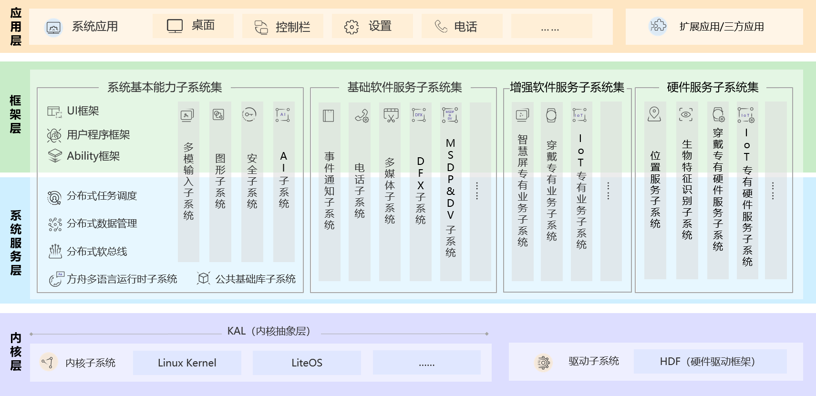
OpenHarmony2.0鸿蒙开源项目
https://www.openharmony.cn
https://gitee.com/openharmony?_from=11

Slide 32
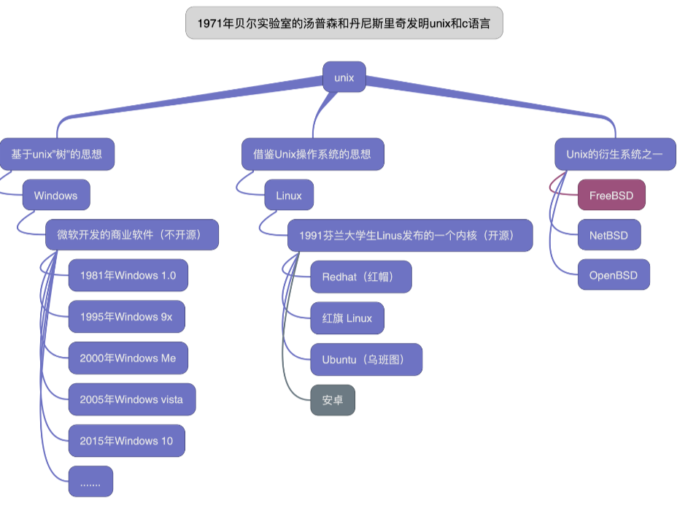
鸿蒙到底是不是安卓？

Slide 33
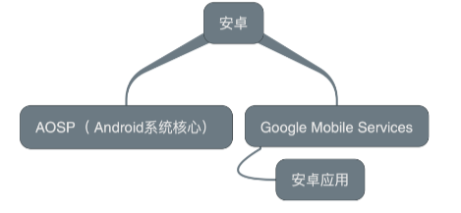
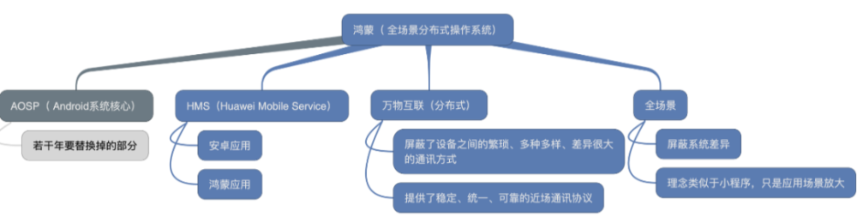
鸿蒙到底是不是安卓？Apache 2.0

Slide 34
鸿蒙可以发展自己的生态！

Slide 35
源代码管理工具
Github-世界上最流行的开源代码库
github.com
Gitee（码云）-中国版的Github
gitee.com
Coding-腾云扣钉，腾讯旗下
coding.net
云效代码管理 Codeup，阿里
Azure Devops，微软

Slide 36
03
合规管理

Slide 37
什么是合规管理
合规，是指企业及其员工的经营管理行为符合法律法规、监管规定、行业准则和企业章程、规章制度以及国际条约、规则等要求。
如果企业在国外开展生产经营活动，还要遵守当地的法律法规，监管要求；遵守当地的风俗习惯，维护当地的公序良俗。
合规风险，是指企业及其员工因不合规行为，引发法律责任、受到相关处罚、造成经济或声誉损失以及其他负面影响的可能性。
合规管理，是指以有效防控合规风险为目的，以企业和员工经营管理行为为对象，开展包括制度制定、风险识别、合规审查、风险应对、责任追究、考核评价、合规培训等有组织、有计划的管理活动。

Slide 38
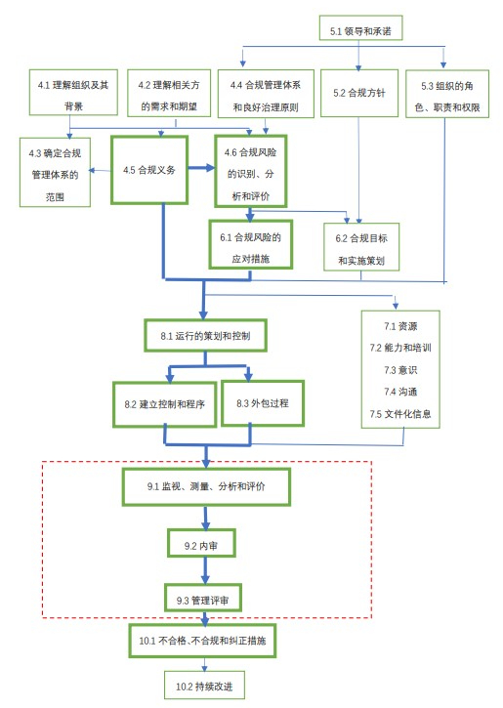
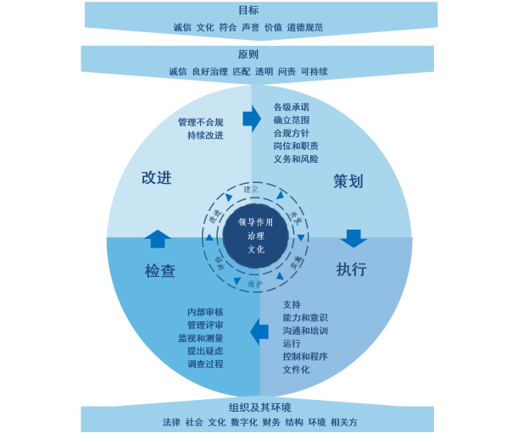
GB/T 35770—2022《合规管理体系要求及使用指南》
一条主线和PDCA循环

Slide 39
合规步骤
差异分析
对标相关法律法规和标准，制定分析方案，检查使用状况，分析判断风险；
输出《差异分析报告》，并给出整改建议。
风险分析
对合规风险进行识别、评估、处置、应对、监测、预警、监督、检查、沟通、协调并持续改进
项目管控及预算
信息安全、软硬件设施、法律法规和标准、预算等
合规体系搭建
形式合规、实质合规、持续合规

Slide 40
合规管理案例——滴滴
2022年7月21日，网信办官网发布了“国家互联网信息办公室对滴滴全球股份有限公司依法作出网络安全审查相关行政处罚的决定”：
根据网络安全审查结论及发现的问题和线索，国家互联网信息办公室依法对滴滴全球股份有限公司涉嫌违法行为进行立案调查。经查实，滴滴全球股份有限公司违反《网络安全法》《数据安全法》《个人信息保护法》的违法违规行为事实清楚、证据确凿、情节严重、性质恶劣。
依据《网络安全法》《数据安全法》《个人信息保护法》《行政处罚法》等法律法规，对滴滴全球股份有限公司处人民币80.26亿元罚款，对滴滴全球股份有限公司董事长兼CEO程维、总裁柳青各处人民币100万元罚款。

Slide 41
合规管理案例——华为
作为ICT（信息与通信）基础设施和智能终端提供商，华为一直充分重视隐私保护并郑重的对待相应的责任。华为已经将隐私保护的要求融入日常业务活动中的流程。
华为遵从全球适用的隐私法律，包括GDPR(通用数据保护条例，General Data Protection Regulation，简称GDPR)。华为将确保相关业务遵从适用的GDPR要求。
1. 华为对隐私保护高度重视。为了确保有效的落实隐私保护各项要求，我们采取了跨部门协同的方式。成立已久的全球网络安全与用户隐私保护委员会是公司网络安全和用户隐私保护的最高管理机构。全球网络安全与用户隐私保护官直接向CEO汇报。华为所有业务单元均设置有专职的隐私相关的角色和/或组织。根据GDPR的要求，我们任命了欧盟数据保护官。

Slide 42
合规管理案例
2. 华为采用了业界认可的隐私保护方法和实践。为了帮助各业务部门更好的识别和削减业务活动中的隐私风险，我们在几年前就引入了隐私影响评估方法来评估我们的产品和服务。在GDPR适用的业务场景中，我们：
（1）建立了个人数据清单来维护个人数据处理记录；
（2）建立了个人数据泄露应急响应机制，一旦发生个人数据泄露，华为会基于现有响应流程立即组建应急团队。为了尽可能保护用户隐私，我们努力减少个人数据泄露可能导致的损失以及确保受数据泄露影响的人员得到适当的通知；
（3）重新审视和优化了对适用于GDPR的供应商的个人数据处理活动的隐私保护要求并在管理供应商流程中嵌入了遵从要求。
3. 华为定期持续向员工提供隐私合规培训，其中，华为非常重视提升员工的GDPR合规意识，确保每一位涉及GDPR的员工和合作伙伴都基于其特定的工作和职能的需要，能够准确理解数据保护的法律原则，并严格执行公司适用的制度和流程。

Slide 43
合规管理案例
4. 华为持续获得国际认可的认证和鉴定，展示华为遵从了业界公认的国际标准，包括ISO 27001，CSA STAR，ePrivacy Seal等。
5. 为确保我们合规，我们的内部审计部门完成了全面的技术和流程的审视。
对于华为来说，GDPR合规只是华为隐私保护的一部分。隐私保护不仅仅是法律的要求，也是华为作为ICT（信息与通信）基础设施和智能终端提供商的社会责任。我们将持续改进和优化我们的产品和服务来保障安全和隐私，减少客户和用户的隐私保护风险。
《华为隐私保护总体政策》
https://www.huawei.com/cn/about-huawei/trust-center/privacy-protection/compliance

Slide 44
本章案例分析作业
在第一章的复杂工程问题基础上深刻分析该工程可能产生的知识产权法律问题，理解应承担的法律责任

Slide 45
本章结束

